Slide 1



SQL DML II
PROF. ANDRÉ DUARTE

Slide 2

TÓPICOS
DISTINCT
BETWEEN
LIKE
MANIPULAÇÃO DE DATA
MANIPULAÇÃO DE HORA

Slide 3
DISTINCT
A cláusula DISTINCT é usada no comando SELECT para recuperar valores sem repetições
Quando tabelas possuírem campos com valores duplicados, a cláusula DISTINCT remove as repetições e retorna uma lista com valores únicos

Slide 4
DISTINCT
Sintaxe:
SELECT DISTINCT <lista de atributos>
FROM <lista de tabelas>
WHERE <condição>

Slide 5


EXEMPLO
Mostre quais são os estados já cadastrados na relação clientes

Slide 6
EXERCÍCIOS
Crie uma lista com todos os tipos de sexo cadastrados na tabela clientes.
Exiba as cidades cadastrados no banco.
Liste todos os aniversários sem repetição.
Precisamos de uma lista para saber quais são os valores de comissão cadastradas no banco.
Quais são os tipos de status existentes para compras?

Slide 7
BETWEEN
Operador usado pelo SQL para verificar se os valores de um determinado campo estão dentro de um intervalo definido
Pode ser usado para verificar intervalos
Numérico
Texto
Data
Tempo

Slide 8
BETWEEN
Sintaxe:
SELECT <lista de atributos>
FROM <lista de tabelas>
WHERE <nome atributo>
BETWEEN <valor1> AND <valor2>

Slide 9


EXEMPLO
Exiba o nome e data de nascimento dos clientes nascidos no ano 2000
Exiba o registro, nome, salario e comissão dos vendedores que recebem entre R$ 1000,00 e R$ 2000,00

Slide 10
EXERCÍCIOS
Crie uma lista com o cpf, nome e nascimento de todos os clientes cujos nomes estão entre “Abbie Addenbrooke” e “Justis Shailer” e que nasceram entre 01/01/2000 e 01/06/2000.
Exiba todos as vendedoras que possuem comissão entre 10% e 15%.
Exiba as compras realizadas entre 30/10/2021 e 02/11/2021 que não foram suspensas nem canceladas

Slide 11
LIKE
O operador LIKE é usado para realizar comparações entre partes de uma cadeia de caractere
O operador LIKE busca pelo padrão passado como base para as comparações
As partes de cadeias podem ser especificadas usando caracteres reservados como (%) e (_)

Slide 12
LIKE
Caractere % substitui um número arbitrário entre 0 ou mais caracteres na string passada como padrão de busca
Caractere _ substitui um único caractere na string passada como padrão de busca

Slide 13
LIKE
Sintaxe:
SELECT <lista de atributos>
FROM <lista de tabelas>
WHERE <nome atributo> LIKE <padrão de busca>

Slide 14


EXEMPLO
Encontre todos os clientes que tenham seu primeiro nome começado com a letra “V”
Encontre todos os clientes que tenham a letra “V” como segunda letra do seu nome

Slide 15

LIKE
Embora não seja o ideal, podemos usar o operador LIKE em buscas por datas
Exemplo
Procure todos os clientes que nasceram nos anos 70 no mês de fevereiro

Slide 16
LIKE
Quando precisarmos buscar substrings que possuam os caracteres _ , %, ', " no padrão de busca, devemos usar um caractere de escape (\)
Exemplo
Selecione todas as compras que possuem o caractere “%” no campo observação
SELECT * FROM compras
WHERE status LIKE '%\%%'

Slide 17
EXERCÍCIOS
Crie uma lista como cpf, nome e nascimento de todos os clientes cujos primeiros nomes começam com a letra ‘A’, segundo nome começando com a letra “K” e que nasceram entre 01/01/2000 e 01/06/2000.
Exiba todos as vendedoras que possuem comissão entre 10% e 15%.
Exiba o nome e a descrição de todos os produtos que possuem o texto ‘ut’ seguido de uma palavra com 4 letras seguida de qualquer coisa

Slide 18
MANIPULAÇÃO DE DATA
Podemos tratar geralmente data e hora como uma sequência de caracteres usando o operador LIKE
Na maioria das consultas é conveniente tratarmos a data com funções próprias para manipular este tipo de dado
O MySQL permite recuperarmos informações de datas como o dia o mês e o ano separadamente
DAY(): retorna o dia da data
MONTH(): retorna mês da data
YEAR(): retorna o ano da data
Obs.: se a data for '0000-00-00', o valor recuperado será 0

Slide 19
ALIAS DE COLUNA
Quando usamos funções no select o mysql usa a função geradora para nomear a coluna
Isso pode ser um problema quando precisarmos usar o resultado em aplicações
Usamos a palavra chave AS para renomear temporariamente uma coluna na tabela

Slide 20
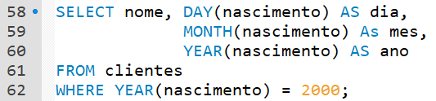
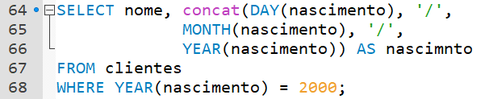
EXEMPLO
Exiba individualmente o dia, mês e ano de nascimento dos clientes nascidos no ano 2000
Podemos concatenar strings usando a função conact() no MySQL

Slide 21

MANIPULAÇÃO DE HORA
Podemos recuperar os elementos de uma data de forma individual usando as funções
HOUR(): retorna as horas do tempo
MINUTE(): retorna os minutos do tempo
SECOND(): retorna os segundos do tempo
Exemplo

Slide 22
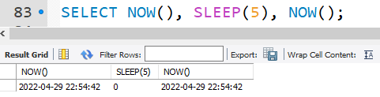
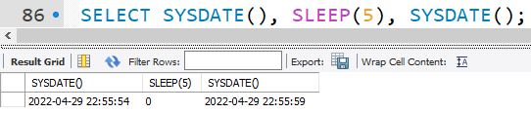
OPERAÇÕES COM DATA E HORA
Podemos recuperar a data e hora atual usando os comandos
NOW()
SYSDATE()

Slide 23
OPERAÇÕES COM DATA E HORA
Podemos realizar operações com data e hora usando os operadores + (adição) e – (subtração)
Devemos sempre somar ou subtrair de campos do tipo date, time ou timestamp valores que sejam intervalos
Obs.: Verifique o que acontece se somarmos o escalar 10 em um campo data

Slide 24
OPERAÇÕES COM DATA E HORA
Formato: [data|time] + INTERVAL expr tipo onde:
data|time => data ou tempo que se deseja adicionar um intervalo
INTERVAL => indica que um intervalo será adicionado
expr => indica um valor numérico
tipo => tipo (YEAR, MONTH, DAY, TIME, MINUTE, SECOND) do valor a ser adicionado

Slide 25
EXEMPLO
Exiba, dos clientes, a data de nascimento e a mesma data somada com 10 dias
Exiba o horário das compras adicionados com 25 minutos

Slide 26

EXEMPLO
Exiba, dos clientes, a data de nascimento e a mesma data subtraída com 10 dias
Exiba o horário das compras subtraída com 25 minutos

Slide 27
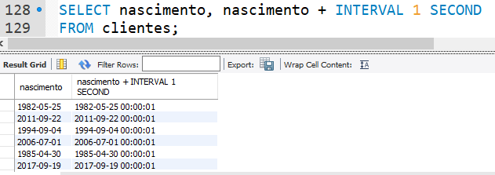
OPERAÇÕES COM DATA E HORA
Se somarmos tipos de valores diferentes, o valor resultante será transformado para um tipo mais completo

Slide 28
OPERAÇÕES COM DATA E HORA
No MySQL existem várias funções para manipulação de data, hora e timestamp
ADDDATE(data, INTERVAL expr tipo)
SUBDATE(data, INTERVAL expr tipo)
DATEDIFF(data1, data2) retorna a diferença em dias
ADDTIME(time1, time2) retorna a diferença na forma h:m:s
SUBTIME(time1, time2) retorna a diferença na forma h:m:s
TIMEDIFF(time1, time2) retorna a diferença na forma h:m:s
TIMESTAMPDIFF(UNIT, time1, time2) retorna a diferença na unidade selecionada

Slide 29
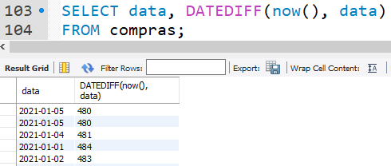
OPERAÇÕES COM DATA E HORA
DATEDIFF

Slide 30
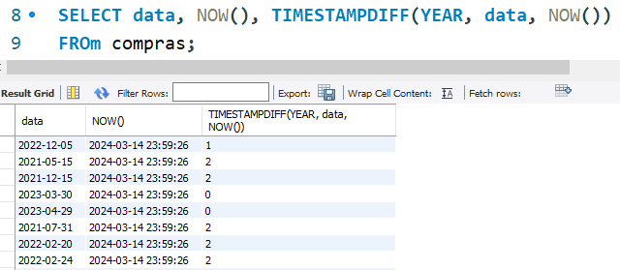
OPERAÇÕES COM DATA E HORA
TIMESTAMPDIFF

Slide 31
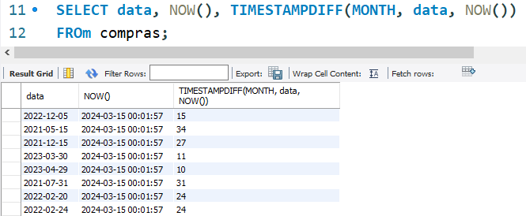
OPERAÇÕES COM DATA E HORA
TIMESTAMPDIFF

Slide 32
EXERCÍCIOS
Exiba os clientes que nasceram em mês par
Os vendedores que já completaram 30 anos de idade e possuem mais do que 30 meses de casa receberão um bônus, cire essa lista
Exiba as compras que foram feitas exatamente à 45 dias e que foram retiradas
Exiba as compras que foram realizadas nos meses de dezembro

Slide 33
VALORES NULOS
Sempre que possível deve-se evitar valores nulos, mas temos sempre que analisar o contexto de utilização
SQL possui regras para manipular valores nulos que normalmente podem possuit três interpretações:
Valor desconhecido
Valor indisponível
Valor não aplicável

Slide 34
VALORES NULOS
Valor desconhecido
Não se conhece a data de nascimento de um cliente em particular, nesse caso, essa data será representada pelo valor NULL
Valor indisponível
Um cliente possui um telefone mas não quer que este seja armazenado no banco, dessa forma o número omitido será representado por também pelo valor NULL
Valor não aplicável
Um atributo “cnh” pode não ser aplicável para um recém nascido, por exemplo, dessa forma, esse valor também será representado pelo valor NULL

Slide 35
VALORES NULOS
É muito difícil identificarmos qual o sentido para a ocorrência de um valor nulo no banco
A SQL não faz distinção entre os diferentes significados para um valor NULL
Em geral cada nulo é considerado “UNKNOWN”, logo, não pode ser comparado com outro nulo
Assim existem três valores lógicos em SQL:
TRUE
FALSE
UNKNOWN

Slide 36
TABELA VERDADE EM SQL
AND | TRUE | FALSE | UNKNOWN
TRUE | TRUE | FALSE | UNKNOWN
FALSE | FALSE | FALSE | FALSE
UNKNOWN | UNKNOWN | FALSE | UNKNOWN
OR | TRUE | FALSE | UNKNOWN
TRUE | TRUE | TRUE | TRUE
FALSE | TRUE | FALSE | UNKNOWN
UNKNOWN | TRUE | UNKNOWN | UNKNOWN
NOT
TRUE | FALSE
FALSE | TRUE
UNKNOWN | UNKNOWN

Slide 37
VALORES NULOS
O uso dos operadores relacionais "=" ou "<>" não é apropriado para a comparação com NULL porque, como NULL é desconhecido, não pode ser comparado com nada, nem mesmo outro valor nulo
Assim, a SQL possui os operadores “IS NULL” e “IS NOT NULL” para verificar, respectivamente, se o valor de um atributo “é nulo” ou “não é nulo”

Slide 38

EXEMPLO
Recupere uma lista de todos os clientes que não informaram salário

Slide 39
EXERCÍCIOS
Exiba o cpf, nome e endereço de todos os clientes que não informaram sexo.
Exiba o cpf, nome e endereço de todos os clientes que não informaram sexo ou salário.
Exiba o cpf, nome e endereço de todos os clientes que não informaram sexo nem salário.

Slide 40
EXERCÍCIO DE FIXAÇÃO
Exiba uma lista com código dos produtos que já foram vendidos na loja sem repetições
Precisamos de uma lista dos aniversariantes do mês que vem, essa lista precisa ser gerada todo mês
Precisamos da lista de produtos que irão vencer entre os meses 07 e 10 de 2044
Precisamos saber se existem e quais são os clientes que moram no endereço que começa com três dígitos numéricos seguido do texto ‘Kings’ e com uma letra ‘p’ na sequência em qualquer lugar

Slide 41
EXERCÍCIO DE FIXAÇÃO
Exiba uma lista com código e cpf das vendas realizadas há no máximo 3 meses.
Exiba uma lista com código e cpf das vendas realizadas há pelo menos 3 meses que não foram canceladas ou devolvidas.
Exiba uma lista com código, cpf e a quantidade de produtos das vendas realizadas há pelo menos um ano, entre 14:00 e 18:00 horas e que possuem o caractere ‘%’ no campo status.

Slide 42
EXERCÍCIO DE FIXAÇÃO
A diretoria de finanças precisa de um relatório com os dados de compras de algumas clientes. O relatório deve informar o número da compra e o cpf além do status das compras realizadas há pelo menos 1 ano e que foram feitas na parte da manhã.
A diretoria precisa dos nomes dos vendedores que possuem mais do que 40 anos e que não possuam comissão maior do que 15%.
O gerente deseja uma lista com todos os produtos e o tempo que eles irão vencer no formato xx anos xx meses e xx dias.

Slide 43
LEITURA COMPLEMENTAR
ELMASRI, R.; NAVATHE, S. B. Sistemas de banco de dados. 4. ed. São Paulo, SP: Pearson, 2005
https://dev.mysql.com/doc/refman/8.0/en/ (Acessado em 02/03/2024)

